Slide 1
888143 การสร้างแบบจำลองและ การโปรแกรมเชิงวัตถุ
พีระศักดิ์ เพียรประสิทธิ์

Slide 2
Outline
องค์ประกอบของคอมพิวเตอร์
Software
การทำงานของโปรแกรม
ภาษาที่ใช้ในการเขียนโปรแกรม
การแปลงภาษา

Slide 3
Outline
ทบทวน
ตัวดำเนินการความสัมพันธ์ (Relation Operators)
ตัวดำเนินการตรรกะ (Logical Operators)
คำสั่งควบคุมการเขียนแบบเงื่อนไข (Selection)
คำสั่งควบคุมการเขียนแบบวนซ้ำ (Repetition)
ฟังก์ชัน
standard (predefined) functions
user-defined functions
ตัวแปรอาร์เรย์

Slide 4
องค์ประกอบของคอมพิวเตอร์
Hardware
CPU
Main memory
Secondary storage
Input/Output devices
Software

Slide 5
Hardware (ฮาร์ดแวร์)
CPU
Main memory: RAM
Input/output devices
Secondary storage

Slide 6
Central Processing Unit and Main Memory
Central Processing Unit (CPU)
Central processing unit เปรียบเสมือนสมองของคอมพิวเตอร์
ใช้ในการดำเนินการทางคณิตศาสตร์และการดำเนินงานเชิงตรรกะ
หน่วยความจำหลัก (Random access memory : RAM)
เชื่อมต่อเข้ากับ CPU โดยตรง
โปรแกรมจะต้องถูกโหลดเข้าหน่วยความจำก่อน จึงจะสามารถทำงานได้
ข้อมูลจะต้องนำเข้าสู่หน่วยความจำหลักก่อนที่จะสามารถจัดการได้
เมื่อปิดเครื่องคอมพิวเตอร์ ข้อมูลในหน่วยความจำหลักจะสูญหาย

Slide 7
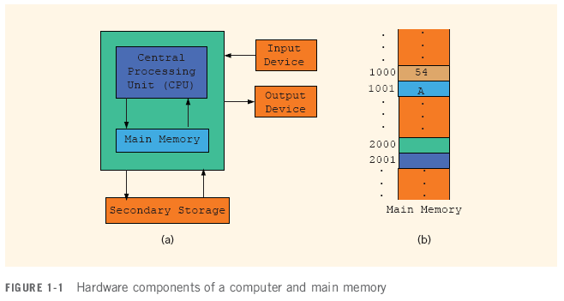
Central Processing Unit and Main Memory

Slide 8
หน่วยความจำสำรอง (Secondary Storage)
หน่วยความจำสำรอง : อุปกรณ์ที่ใช้จัดเก็บข้อมูลถาวร
ตัวอย่าง secondary storage
Hard disks
Flash drives
Floppy disks
Zip disks
CD-ROMs
Tapes

Slide 9
Input/Output Devices
อุปกรณ์นำเข้าข้อมูล (Input devices)
คีย์บอร์ด (Keyboard)
เมาท์ (Mouse)
หน่วยความจำสำรอง (Secondary storage)
อุปกรณ์แสดงผลลัพธ์ (Output devices)
จอภาพ (Monitor)
เครื่องพิมพ์ (Printer)
หน่วยความจำสำรอง (Secondary storage)

Slide 10
Software
Software: โปรแกรมคอมพิวเตอร์ที่สั่งให้คอมพิวเตอร์ทำงาน (programs that do specific tasks)
ซอฟต์แวร์ระบบ (System programs) ใช้ควบคุมคอมพิวเตอร์ เช่น ระบบปฏิบัติการ
ซอฟต์แวร์ประยุกต์ (Application programs) ซอฟต์แวร์ที่ใช้กับงานด้านต่าง ๆ ตามความต้องการของผู้ใช้งาน เช่น
Word processors
Spreadsheets
Games

Slide 11
ภาษาสำหรับคอมพิวเตอร์
สัญญาณดิจิตอล (Digital signals) : ลำดับของ 0 และ 1 (การกระตุ้นด้วยสัญญาณไฟฟ้า)
ภาษาเครื่อง (Machine language) : ภาษาเครื่องคอมพิวเตอร์
Binary digit (bit): เลข 0 หรือ 1
Binary code: ลำดับของ 0 และ 1
Byte : 8 bit

Slide 13
ภาษาสำหรับคอมพิวเตอร์
ASCII (American Standard Code for Information Interchange)
128 characters
A ถูกเข้ารหัสเป็น 1000001 (หรือตัวอักษรที่ 66)
3 ถูกเข้ารหัสเป็น 0110011
Unicode
65536 characters
ใช้พื้นที่ 2 bytes ในการจัดเก็บ 1 ตัวอักษร

Slide 14
วิวัฒนาการของการเขียนโปรแกรม
การคำนวณ wages = rates * hours
ภาษาเครื่อง
100100 010001 //Load
100110 010010 //Multiply
100010 010011 //Store

Slide 15
วิวัฒนาการของการเขียนโปรแกรม
ภาษา Assembly
Assembler: ทำหน้าที่แปลงภาษา assembly ไปเป็นภาษาเครื่อง

Slide 16
ภาษาระดับสูง เช่น Basic, FORTRAN, COBOL, Pascal, C, C++, C#, and Java
Compiler ทำหน้าที่แปลงภาษาโปรแกรมไปเป็นภาษาเครื่อง
เป็นภาษาที่เข้าใจได้ง่ายขึ้น เช่น wages = rate * hours สามารถเขียนด้วยภาษา C++ ดังนี้
wages = rate * hours;

Slide 17
C++ Program
#include <iostream>
using namespace std;
int main()
{
cout << "My first C++ program." << endl;
return 0;
}
Sample Run:
My first C++ program.

Slide 18
กว่าจะได้โปรแกรมคอมพิวเตอร์
ขั้นตอนการรันโปรแกรมภาษา C++
ใช้โปรแกรมสร้าง source program ด้วยภาษา C++
Preprocessor directives เริ่มด้วยเครื่องหมาย # และถูกประมวลผลโดย preprocessor
compiler:
ตรวจสอบว่าโปรแกรมเป็นไปตามกฎเกณฑ์ (syntax)
แปลงเป็นภาษาเครื่อง (object program)

Slide 19
กว่าจะได้โปรแกรมคอมพิวเตอร์
ขั้นตอนการรันโปรแกรมภาษา C++ (ต่อ)
Linker:
รวม object program กับโปรแกรมอื่นๆ เพื่อทำการสร้าง execute code
Loader:
โหลดexecutable program เข้าหน่วยความจำหลัก
The last step is to execute the program

Slide 21
ทบทวน ตัวดำเนินการ คำสั่งควบคุมการทำงานของโปรแกรม
ตัวดำเนินการความสัมพันธ์ (Relation Operators)
ตัวดำเนินการตรรกะ (Logical Operators)
คำสั่งควบคุมการเขียนแบบเงื่อนไข (Selection)
คำสั่งควบคุมการเขียนแบบวนซ้ำ (Repetition)
ฟังก์ชัน
standard (predefined) functions
user-defined functions
ตัวแปรอาร์เรย์

Slide 22
ตัวดำเนินการความสัมพันธ์ (Relation Operators)
ตัวดำเนินการความสัมพันธ์ ได้แก่ตัวดำเนินการที่ใช้เปรียบเทียบนิพจน์ 2 นิพจน์ ซึ่งผลลัพธ์ของการเปรียบเทียบจะได้ค่า true หรือ false
ตัวดำเนินการ | ความหมาย
== | เท่ากับ
!= | ไม่เท่ากับ
> | มากกว่า
< | น้อยกว่า
>= | มากกว่าหรือเท่ากับ
<= | น้อยกว่าหรือเท่ากับ

Slide 23
ตัวดำเนินการความสัมพันธ์ (Relation Operators) (ต่อ)
ตัวอย่างการใช้ตัวดำเนินการความสัมพันธ์
ในภาษา C++ หากนิพจน์เป็นจริง (true) จะคืนค่าเป็น 1 และหากนิพจน์เป็นเท็จ (false) จะคืนค่าเป็น 0
นิพจน์ | ค่าที่ได้
8 < 15 | True
6 != 6 | False
2.5 > 5 | False
5+2*4 < (5+2) *4
‘R’ < ‘T’ | True
“Hello” < “Hi” | True
“Hello” != “hello”

Slide 24
ตัวดำเนินการตรรกะ (Logical Operators) และนิพจน์ตรรกะ (Logical Expressions)
ตัวดำเนินการตรรกะเป็นตัวช่วยให้รวมนิพจน์เข้าด้วยกัน
ตัวดำเนินการ | ความหมาย
&& | And
|| | Or
! | Not

Slide 25
ตัวดำเนินการตรรกะ (Logical Operators)
P | Q | P && Q | P || Q | P | !P
True | True | True | True | True | False
True | False | False | True | False | True
False | True | False | True
False | False | False | False

Slide 26
นิพจน์ตรรกะ (Logical Expressions)
ตัวอย่างนิพจน์ตรรกะ
นิพจน์ | ค่าที่ได้
(14 > 5) && (‘A’ < ‘B’) | True
(14 >= 5) || (‘A’ > ‘B’) | True
!(14 > 5) | False
!(14 > 5) && (‘S’ < ‘Q’)
(14 > 5) || (‘A’ > ‘B’) && (‘S’ < ‘Q’)

Slide 27
การประเมินนิพจน์แบบ Short-Circuit Evaluation
ในกรณีของ && หากนิพจน์แรกเป็นเท็จแล้ว ไม่ว่านิพจน์ที่สองจะเป็นอะไรก็ตาม จะทำให้นิพจน์นั้นเป็นเท็จเสมอ
ในกรณีของ || หากนิพจน์แรกเป็นจริงแล้ว ไม่ว่านิพจน์ที่สองจะเป็นอะไรก็ตาม จะทำให้นิพจน์นั้นเป็นจริงเสมอ
ข้อควรระวัง
if( a > 5 && a++ > 10) จะเห็นว่านิพจน์เป็นเท็จเสมอ และไม่มีการเพิ่มค่า a ในนิพจน์ที่สอง

Slide 28
ลำดับความสำคัญของตัวดำเนินการ (Order of Precedence)
ตัวดำเนินการ | ความสำคัญ
!, ++, -- (unary operators) | มากที่สุด
*, /, %
+, -
< , <=, >, >=
==, !=
||
= (assign operator) | น้อยที่สุด

Slide 29
ชนิดข้อมูล int และนิพจน์ตรรกะ (Boolean)
ใน C++ เวอร์ชันเก่า ยังไม่มีชนิดข้อมูล bool
นิพจน์ตรรกะ (logical expressions) จะได้ประเมินผลของนิพจน์เป็น
1 สำหรับนิพจน์ที่เป็นจริง (true)
0 สำหรับนิพจน์ที่เป็นเท็จ (false)
ชนิดข้อมูล bool มีค่าเป็น true หรือ false
true มีค่าเป็น 1
false มีค่าเป็น 0

Slide 30
คำสั่งควบคุมการเขียนแบบเงื่อนไข (Selection)
การเลือกแบบ 1 ทางเลือก (One-Way selection)
คำสั่ง if
การเลือกแบบ 2 ทางเลือก (Two-Way selection)
คำสั่ง if…else
การตัดสินใจแบบหลายทางเลือก (Multiple Selections)
คำสั่ง if… else… if
คำสั่ง switch

Slide 31

การตัดสินใจแบบ 1 ทางเลือก (One -way selection) : if
คำสั่ง if เป็นคำสั่งที่ใช้ในการตรวจสอบเงื่อนไขเพื่อเลือกดำเนินการอย่างใดอย่างหนึ่ง
Syntax :
ตัวอย่าง
if ( score > 60)
Grade = ‘P’;
ถ้าคะแนนมากกว่า 60 แล้วเกรดจะได้เท่ากับ P

Slide 32
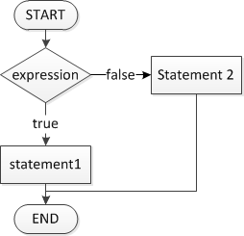
การเลือกแบบ 2 ทางเลือก (Two-Way selection) : if … else
คำสั่ง if … else เป็นคำสั่งที่ใช้ในการตรวจสอบเงื่อนไข
หากเงื่อนไขเป็นจริง จะทำการคำสั่ง statement 1
หากเงื่อนไขเป็นจริง จะทำการคำสั่ง statement 2

Slide 33
การเลือกแบบ 2 ทางเลือก (Two-Way selection) : if … else (ต่อ)
ตัวอย่าง
if ( absent >= 4 )
Grade = ‘F’;
else
Grade = ‘P’;
ถ้าจำนวนขาดเรียน (absent) มากกว่าหรือเท่ากับ 4 ครั้งแล้ว เกรดจะเท่ากับ F
หากจำนวนการขาดเรียนเป็นค่าอื่นๆ (น้อยกว่า 4) แล้วเกรดจะเป็น P

Slide 34
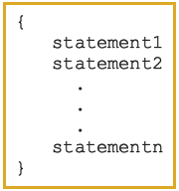
ขอบเขตของคำสั่ง (Block of Statements)
A compound statement is a single statement
ขอบเขตของคำสั่ง กำหนดด้วยเครื่องหมาย { }

Slide 35
ขอบเขตของคำสั่ง (Block of Statements)
ตัวอย่าง
if (age > 18)
{
cout << "Eligible to vote." << endl;
cout << "No longer a minor." << endl;
}
else
{
cout << "Not eligible to vote." << endl;
cout << "Still a minor." << endl;
}

Slide 36
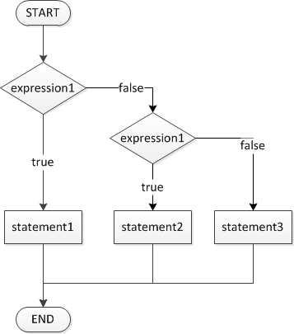
การตัดสินใจแบบหลายทางเลือก (Multiple Selections)
คำสั่ง if… else… if
รูปแบบคำสั่ง
if(expression 1)
statement1
else if(expression 2)
statement2
else
statement3

Slide 37
การตัดสินใจแบบหลายทางเลือก (Multiple Selections)
ตัวอย่าง
if( score >= 90)
grade = ‘A’;
else if ( score >= 80 )
grade = ‘B’;
else if ( score >= 70 )
grade = ‘C’;
else if ( score >= 60 )
grade = ‘D’;
else
grade = ‘F’;

Slide 38
เปรียบเทียบคำสั่ง if…else กับคำสั่ง if หลายๆครั้ง
if…else statements
Series of if statements
if (month == 1)
count << "January" << endl;
else if (month == 2)
count << "February" << endl;
else if (month == 3)
count << "March" << endl;
else if (month == 4)
count << "April" << endl;
if (month == 1)
count << "January" << endl;
if (month == 2)
count << "February" << endl;
if (month == 3)
count << "March" << endl;
if (month == 4)
count << "April" << endl;

Slide 39
ข้อควรระวังในการเขียนโปรแกรม
เกี่ยวกับการเปรียบเทียบ
if ( 0 <= num <= 10) // ไม่สามารถใช้งานได้
หาก num เป็น 5 หรือ 20 แล้วนิพจน์นี้จะเป็นจริงทั้งคู่
เทคนิค : ให้ระบุลำดับความสำคัญให้การเปรียบเทียบ
if( (0 <= num) && (num <= 10)

Slide 40
ข้อควรระวังในการเขียนโปรแกรม
if (num = 10) // นิพจน์นี้จะเป็นจริงเสมอ เนื่องจากเป็นการกำหนดค่าตัวแปร num ให้เท่ากับ 10
เทคนิค : ให้นำค่าคงที่ (constant) มาไว้ด้านซ้ายของเครื่องหมายเปรียบเทียบ (operator)
การเปรียบเทียบเลขทศนิยม (floating point)
1.0 == 3.0/7.0 + 2.0/7.0 + 2.0/7.0 ผลลัพธ์เป็นเท็จ
Why? 3.0/7.0 + 2.0/7.0 + 2.0/7.0 = 0.99999999999999989

Slide 41
การตัดสินใจแบบหลายทางเลือก (Multiple Selections)
ตัวดำเนินการแบบมีเงื่อนไข (Conditional operator) (?:)
Conditional operator (?:) ต้องการ 3 arguments
Ternary operator
รูปแบบ syntax
expression1 ? expression2 : expression3
ถ้า expression1 เป็นจริง ผลลัพธ์จะเท่ากับ expression 2
ถ้า expression1 เป็นเท็จ ผลลัพธ์จะเท่ากับ expression 3

Slide 42
การตัดสินใจแบบหลายทางเลือก (Multiple Selections)
ตัวอย่าง
Grade = (score >= 60) ? ’P’ : ‘F’;
ถ้า score มากกว่าเท่ากับ 60 แล้ว grade เท่ากับ P
หากเป็นค่าอื่นๆ เท่ากับ F
grade = (score > 90) ? 'A' : ((score > 70 ) ? 'C': 'F' );
ถ้า score มากกว่าเท่ากับ 90 แล้ว grade เท่ากับ A และถ้า score มากกว่าเท่ากับ 70 เกรดเป็น C
หากเป็นค่าอื่นๆ เท่ากับ F

Slide 43
การตัดสินใจแบบหลายทางเลือก (Multiple Selections)
คำสั่ง switch ใช้ควมคุมการทำงานของโปรแกรมเหมือน if…else ที่สามารถมีทางเลือกได้หลายทางเลือก
รูปแบบคำสั่ง

Slide 44
การตัดสินใจแบบหลายทางเลือก (Multiple Selections)
การทำงานของคำสั่ง switch จะตรวจสอบเงื่อนไขว่าตรงกับค่า case ใด โปรแกรมจะทำงานตามคำสั่งที่อยู่ใน case นั้น
คำสั่งที่มักใช้งานคู่กับคำสั่ง switch คือ คำสั่ง break คำสั่งนี้ใช้ในการบอกให้โปรแกรมหยุดการทำงานและกระโดดออกจากขอบเขตของ {} ที่ใกล้ที่สุด
เงื่อนไขที่จะนำมาตรวจสอบในคำสั่ง switch ต้องเป็นจำนวนเต็ม (int) หรืออักษร (char) เท่านั้น

Slide 45
การตัดสินใจแบบหลายทางเลือก (Multiple Selections)
ตัวอย่าง
switch(grade)
{
case 'A':
cout << "Grade point : 4" << endl;
break;
case 'B':
cout << "Grade point : 3" << endl;
break;
default:
cout << "Can not calulate point" << endl;
}

Slide 46

ฟังก์ชัน assert สำหรับหยุดการทำงาน
การเขียนโปรแกรมเพื่อดักจับข้อผิดพลาดนั้น บางครั้งก็มีข้อผิดพลาดที่มีความยากที่จะดักจับได้
การใช้ตัวหารเป็นศูนย์ (division by zero)
ฟังก์ชัน assert (predefined function) ใช้สำหรับหยุดการทำงานของโปรแกรมเมื่อเจอข้อผิดพลาด
รูปแบบ syntax
ถ้านิพจน์เป็นจริง statement ถัดไปจะถูกเรียกทำงาน (execute)
ถ้านิพจน์เป็นเท็จ โปรแกรมจะหยุดการทำงานและแสดงข้อผิดพลาด

Slide 47
ฟังก์ชัน assert สำหรับหยุดการทำงาน
ในการใช้งานฟังก์ชัน assert ต้องทำการ include ไฟล์ cassert
ฟังก์ชัน assert มีประโยชน์อย่างมากในการตรวจสอบข้อกำหนด (constraints) ระหว่างการพัฒนาโปรแกรม
หากต้องการ disable การทำงานของฟังก์ชัน assert นั้นให้เรียก (preprocessor directive) #define NDEBUG ก่อนการ #include <cassert>

Slide 48
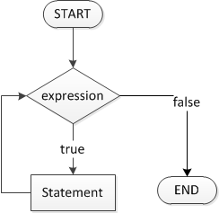
คำสั่งควบคุมการเขียนแบบวนซ้ำ (Repetition)
แนวคิดของการวนซ้ำ (repetition หรือ loop) คือ การวนรอบกลับไปทำงานตามคำสั่ง หรือกลุ่มคำสั่งเดิมหลายๆ รอบ
คำสั่ง while
รูปแบบ syntax
while(expression)
{
statement 1; }

Slide 49
คำสั่งควบคุมการเขียนแบบวนซ้ำ (Repetition) : while
1
int i = 0;
while(i <= 20)
{
cout << “ “ << ;
i = i + 5
}
2
4
3

Slide 50
คำสั่งควบคุมการเขียนแบบวนซ้ำ (Repetition)
ตัวอย่างการนำไปใช้งาน
เงื่อนไขที่รู้จำนวนครั้งการทำซ้ำ (while <= 20)
ทำซ้ำจนกว่าจะพบค่าที่ต้องการ
อ่านไฟล์ที่ละบรรทัดจนกว่าจะสิ้นสุดไฟล์

Slide 51
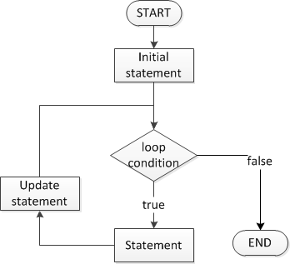
คำสั่งควบคุมการเขียนแบบวนซ้ำ (Repetition) : for
รูปแบบ syntax
for(initial statement ; loop condition ; update statement )
statement

Slide 52
คำสั่งควบคุมการเขียนแบบวนซ้ำ (Repetition) : for
ขั้นตอนการทำงานของคำสั่ง for
ทำการ initial statement
ทำการตรวจสอบเงื่อนไข loop condition
ถ้าเงื่อนไขเป็นจริง ทำตาม statement
ถ้าเงื่อนไขเป็นเท็จ จะทำการกระโดดออกจาก loop
ทำ update statement
ทำการตรวจเงื่อนไข loop condition จนกว่าเงื่อนไขจะเป็นเท็จ

Slide 53
คำสั่งควบคุมการเขียนแบบวนซ้ำ (Repetition) : for
5
for ( i = 0 ; i < 10 ; i++)
{
cout << i << endl;
}
1
2
4
3
6

Slide 54
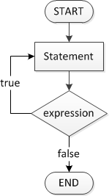
คำสั่งควบคุมการเขียนแบบวนซ้ำ (Repetition) : do…while
คำสั่ง do…while
รูปแบบ syntax
do
statement
while(expression);

Slide 55
คำสั่งควบคุมการเขียนแบบวนซ้ำ (Repetition) : do…while
ขั้นตอนการทำงานของคำสั่ง do…while
ทำการประมวลผล (execute) คำสั่งตาม statement
ทำการตรวจสอบเงื่อนไข (expression / loop condition)
ถ้าเงื่อนไขเป็นจริง ทำตาม statement
ถ้าเงื่อนไขเป็นเท็จ จะทำการกระโดดออกจาก loop

Slide 56
คำสั่งควบคุมการเขียนแบบวนซ้ำ (Repetition) : do…while
1
i = 0;
do
{
cout << I << “ “ ;
i = i + 5;
}while( i <= 20) ;
2
4
3
5

Slide 57
การเลือกใช้งาน loop
ถ้ารู้หรือระบุได้ว่าจะมีการทำซ้ำกี่ครั้ง : for loop
ถ้าไม่รู้และไม่สามารถระบุได้ว่าจะมีการทำซ้ำกี่ครั้ง และเป็นได้ว่าไม่มีการทำงานใน loop นั้นเลย : while loop
ถ้าไม่รู้และไม่สามารถระบุได้ว่าจะมีการทำซ้ำกี่ครั้ง และจะต้องมีการทำงานใน loop อย่างน้อย 1 ครั้ง : do…while

Slide 58
คำสั่ง break และ continue
คำสั่ง break และ continue เป็นคำสั่งที่ใช้ควบคุมเส้นทางการทำงานของโปรแกรม (flow of control)
คำสั่ง break ใช้ 2 กรณี
ใช้ร่วมกับ loop เพื่อออกจาก loop
ใช้ร่วมกับ switch เพื่อออกจาก statement ที่อยู่ภายใน block of code ของ switch
คำสั่ง continue ใช้ร่วมกับ loop ต่างๆ เพื่อให้ข้าม statement ที่อยู่หลังจาก continue และไปทำซ้ำใน loop รอบถัดไป

Slide 59
ขั้นตอนการทำงานคำสั่ง continue
1
2
6
5
9
for( i = 1; i < 10 ; i++)
{
if(i == 2){
continue;
}
cout << i << " ";
}
3
7
8
4

Slide 60
ฟังก์ชัน
ฟังก์ชัน
เป็นโปรแกรมย่อย
ใช้เรียกการทำงานเป็น modules
ประเภทของฟังก์ชัน
standard (predefined) functions คือฟังก์ชันที่ถูกเขียนไว้แล้วโดยรวมอยู่ใน library เช่น sqrt(x) อยู่ใน cmath header
user-defined functions คือฟังก์ชันที่ผู้พัฒนาโปรแกรมทำการเขียนขึ้นมาเอง

Slide 61
Predefined Functions
pow(x,y) calculates xy
pow(2, 3) = 8.0
Returns a value of type double
x and y are the parameters (or arguments)
The function has two parameters
sqrt(x) calculates the nonnegative square root of x, for x >= 0.0
sqrt(2.25) is 1.5
Type double

Slide 62
Predefined Functions

Slide 63
Predefined Functions
ในการเรียกใช้ฟังก์ชัน
Include header file
Know the following items:
ชื่อฟังก์ชัน (Name of the function)
จำนวนพารามิเตอร์ (Number of parameters)
ชนิดข้อมูลของพารามิเตอร์ (Data type of each parameter)
ชนิดข้อมูลที่คืนค่า (Data type of the value returned) เรียกว่า the type of the function

Slide 64
User-Defined Functions
ฟังก์ชันที่มีการคืนค่า (Value-returning functions)
คืนค่าตามชนิดของข้อมูล (data type) โดยการใช้ return statement
ฟังก์ชันที่ไม่มีการคืนค่า (Void functions)
ไม่ต้องใช้ return statement

Slide 65
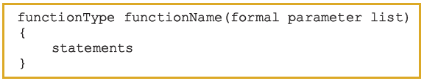
User-Defined Functions
Syntax
functionType is also called the data type or return type

Slide 66
User-Defined Functions
รูปแบบของพารามิเตอร์
การเรียกใช้งานฟังก์ชัน

Slide 67
User-Defined Functions
Function Prototype เป็นการประกาศฟังก์ชันโดยที่ไม่มีการเขียน statement ภายใต้ฟังก์ชัน
Syntax

Slide 68
User-Defined Functions
Pass by value
Pass by reference

Slide 69
ตัวแปร์อาร์เรย์
ตัวแปรที่เป็นข้อมูลชนิดเดียวกันหลายๆ ตัว เพื่อใช้ในการเก็บข้อมูลที่เหมือนกัน เช่น การเก็บข้อมูลอายุ ชื่อของนิสิต
Array: a collection of a fixed number of components wherein all of the components have the same data type
รูปแบบ Syntax ในการประกาศตัวแปรอาร์เรย์หนึ่งมิติ
dataType arrayName[intExp];
โดยที่ intExp เป็นตัวเลข (interger) จำนวนเต็มบวก

Slide 70
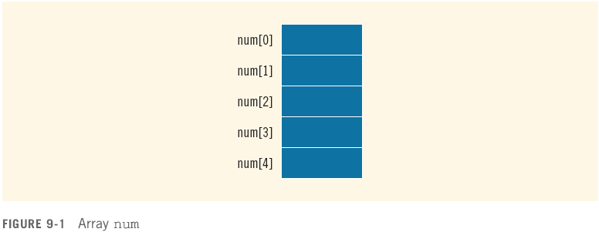
ตัวแปร์อาร์เรย์
ตัวอย่าง
int num[5];

Slide 71
การเข้าถึงตัวแปร์อาร์เรย์
รูปแบบ syntax:
indexExp จะเรียกว่า index
ค่า index เป็นตัวระบุถึงตำแหน่งของข้อมูลในอาร์เรย์โดยใช้เครื่องหมาย [ ]
ค่า index จะเริ่มต้นจาก 0

Slide 72
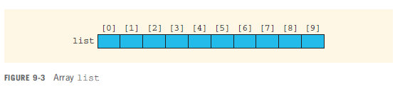
การเข้าถึงตัวแปร์อาร์เรย์

Slide 73
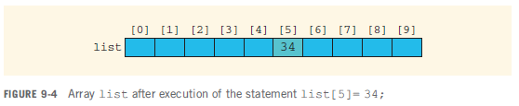
Accessing Array Components (cont'd.)

Slide 74
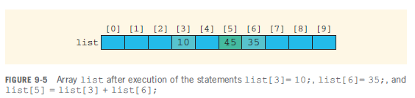
Accessing Array Components (cont'd.)

Slide 75
ตัวแปรอาร์เรย์แบบ 1 มิติ
ประโยชน์การใช้งานตัวแปรอาร์เรย์ 1 มิติ เช่น การหาค่าผลรวมของทุกตัวแปรในอาร์เรย์
total =score [0]+score[1]+score[2]+score[3]+score[4];
เปลี่ยนเป็น
total = 0;
for ( i = 0; i<=4, i++)
total = total +score[i];

Slide 76
อาร์เรย์ หลายมิติ
ตัวแปรอาร์เรย์แบบ 2 มิติจะเป็นตัวแปรที่มีการอ้างอิงถึงค่าข้อมูลโดยใช้ค่าเลขดัชนี 2 ค่าซึ่งประกอบไปด้วยค่าดัชนีทีใช้ในการอ้างอิงในแนวแถว (row) และค่าดัชนีที่ใช้อ้างอิงในแนวคอลัมน์(column) ตัวอย่างเช่น
 | Column 1 | Column 2
Row1 | 45 | 12
Row 2 | 97 | 23
Row 3 | 34 | 78

Slide 77
อาร์เรย์แบบ 2 มิติ
การประกาศตัวแปรอาร์เรย์ 2 มิติจะเท่ากับ 1 มิติแต่เพิ่มเติมการกำหนดขนาด ซึ่งจะต้องระบุทั้งในแนวแถวและคอลัมน์
มีรูปแบบ syntax ดังนี้
dataType arrayName[intExp1][intExp2]
เช่น int val[3][4]; โดยตัวแปร val เป็นอาร์เรย์ที่เก็บข้อมูลเป็นจำนวนเต็ม มีจำนวนแถว 3 แถว และมีคอลัมน์ 4 คอลัมน์
val สามารถเก็บข้อมูลได้ทั้งหมด 3 x 4 = 12 ข้อมูล

Slide 78

อาร์เรย์แบบ 2 มิติ
การกำหนดค่าตัวแปรอาร์เรย์สองมิติตั้งแต่การประกาศตัวแปร
การกำหนดค่าตัวแปรอาร์เรย์สองมิติ เช่น board[1][1] = 25;

Slide 79
อาร์เรย์หลายมิติ
นอกเหนือจากอาร์เรย์ 1 มิติและอาร์เรย์ 2 มิติแล้วยังสามารถประกาศอารเรย์หลายมิติได้ เช่น อาร์เรย์ 3 มิติ int i[10][2][5];
ข้อควรระวัง
การใช้งานนอกขอบเขตของอาเรย์ที่ประกาศไว้
ไม่ได้ประกาศตัวแปร ไม่ได้กำหนดค่าเริ่มต้นให้กับอาร์เรย์

Slide 80
เอกสารอ้างอิง
เอกสารประกอบการสอน การเขียนโปรแกรมคอมพิวเตอร์ 1 ของ ของ อ.ภิญโญ แท้ประสาทสิทธิ์
เอกสารประกอบการสอนวิชา Object-Oriented Programming ของ อ.วาทินี ดวงอ่อนนาม

